Slide 1
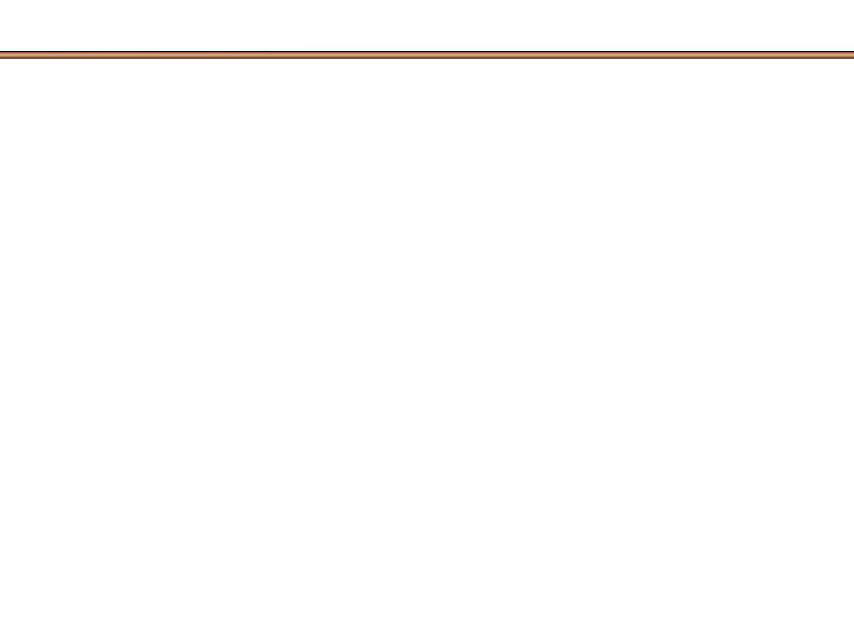
MATLAB优化算法案例分析与应用
第三十章
第30章
基于鱼群算法的函数优化分析

Slide 2
MATLAB优化算法案例分析与应用
第三十章
30.1.2 鱼类的几种主要行为
1．觅食行为
在觅食行为中，虽然—些鱼类主要是视觉定向，另一些鱼类主要是依靠嗅觉，但是鱼类奇异的感觉给予它们觅食行为中一种极大的灵活性，总是趋向食物源一边。水中的环境促进鱼类感觉功能超过其它器官的进化程度，鱼类通过感觉系统可以察觉潜在食物的存在，或者是已经存在的食物，并跟踪气味向食物游去，最后通过视觉、味觉、感觉或者通过电定位来捕获食物。

Slide 3
MATLAB优化算法案例分析与应用
第三十章
2．集群行为
集群行为是鱼类经过长期自然选择而被保留的一种适应性，对鱼类的生存起着十分有利的作用。集群行为可以为自身提供一定的安全性，还能增大为鱼群进行捕食猎物的概率。人们发现，基本上全部鱼都有鱼群行为，不管是小型鱼还是大型鱼，都自发的溶于鱼群行列。由此可以断定，集群行为在捕食鱼生活中也有—定的作用。
大量的鱼形成群体之后，不仅感觉器官总数会增加，而且还可以增加搜索面积。鱼群中的一个成员找到了食物，其他成员也可以捕食。鱼是通过鱼自身之间的某种交流，进行信息的互享。如果鱼群中成员之间的最大距离的保持在各自的视线之内，则整个鱼群的搜索面积最大。因此，鱼类在群体中比单独行动时能更多更快找到食物。

Slide 4
MATLAB优化算法案例分析与应用
第三十章
Radakov指出，捕食鱼的集群也是一种适应，其作用在于更容易地捕食猎物，主要表现在以下几个方面：
（1）围捕水中的猎物时，首先得切断水中的猎物的退路；
（2）将水中的猎物从其隐蔽场所赶出，鱼群根据自己特性，将猎物赶到某处，群体中的所有鱼便捕食处于各自附近的猎物；
（3）如果鱼群中的某些鱼发现猎物，那么，其行为的变化也将会成为信号并传递至其他鱼，于是，群体中的所有鱼便能捕食猎物；
（4）使水中的猎物失去方向性即迷失方向。
与单独个体鱼相比，鱼群对不利环境变化有较强的抵抗能力。集群行为在鱼类洄游过程中也有一定适应意义，集群性鱼类能更快地找到洄游路线，并且能够较易发现某些定向标记。

Slide 5
MATLAB优化算法案例分析与应用
第三十章
3．繁殖行为
鱼类的繁殖是保证种族的延续，对后代的数量和质量有着很重要的影响，因此，鱼类的繁殖行为是鱼类生命活动中的一个重要环节。各种鱼类不但具有一些共同特点，而且每种鱼也有各自的特点。每种鱼都有着独特的生殖条件，这也是鱼类对其生活环境长期适应的结果。
4．躲避逃逸行为
对所有的动物而言，躲避碰撞和被捕是最重要、最常见的生理行为。当鱼探测到潜在的碰撞时，立即躲避。当鱼探测到左边有障碍物，就向右转，当探测到右边有障碍物时，就向左侧转，当探测到前部有障碍物时，就向左或向右转弯。以实现躲避障碍物、避免碰撞。同样的，当鱼探测到左边有捕食者时，则向右转；右边有捕食者时，则向左转；前边有捕食者时，则向左或向右转；后面有捕食者时，则全速前进，以躲避捕食者、避免被捕。

Slide 6
MATLAB优化算法案例分析与应用
第三十章
5．洄游行为
鱼在游泳时不断地摆动尾部以获得前进的动力，虽然鱼群在水中运动所消耗的能量极少，但为了克服游泳的阻力，洄游的鱼群也和迁移雁群一样排成一定的队形，这种队形使参加洄游的每一条鱼前进过程中的能量消耗降低到最小。
6．追逐行为
鱼类为了获得更多的食物，不断觅食，食物随水波漂浮或流动，当鱼群遇到猎物时，鱼群不断地追逐这些食物目标。另外当鱼出现求偶意图时，不断追逐求偶对象。为了捕获更多的食物或防止被捕，鱼不断追逐鱼群中最优位置的个体。当某条鱼发现该处食物丰富时，其他鱼会快速尾随而至。
7．随机游动和离开行为
当鱼休闲时，鱼也选择单独出没，轻松的自由游动。
除了以上鱼类行为外，还有发声、放电、发光、变色等行为。

Slide 7
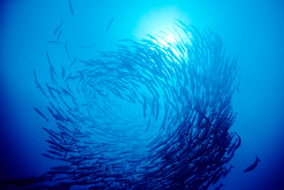
MATLAB优化算法案例分析与应用
第三十章
1．鱼群的概念
图30- 1 现实鱼群

Slide 8
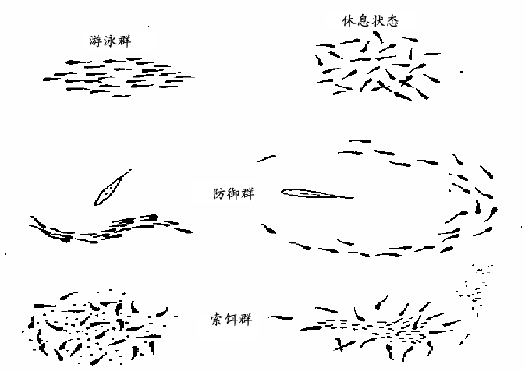
MATLAB优化算法案例分析与应用
第三十章
2．鱼群的外部状态
对于不同种的鱼类，鱼群的形状、大小都是不同的。即使同一种类的鱼，鱼群的状态也将会随时间、地点、鱼的生理状态及环境条件等而变化。
有学者研究发现，有些鱼群的形状随着其行为的改变而改变，鱼群在缓慢游泳时成两端变细的形状，在捕食猎物时，鱼群形状为圆形，鱼群在防御时，则鱼群成密集的形状或包围捕食鱼的形状，在受到进一步威吓时会潜入深处。鱼类的主要群体队形如图30-2所示。
图30- 2 鱼类的主要群体队形

Slide 9
MATLAB优化算法案例分析与应用
第三十章
30.3 鱼群算法的基本思想
鱼类的活动中，觅食行为、聚群行为、追尾行为和随机行为与我们的待寻优函数问题有着较密切的关系，如何利用简便有效的方式来构造并实现这些行为将是工鱼群算法主要面临的问题。
觅食行为是一种鱼群循着食物多的方向游动的行为，在寻优过程中则是向较优方向前进。
在聚群行为中，为了保证生存和躲避危害，鱼会自然地聚集成群。鱼聚群时所遵守的规则有3条：
（1）分隔规则，尽量避免与临近伙伴过于拥挤；
（2）对准规则，尽量与临近伙伴的平均方向一致；
（3）内聚规则，尽量朝临近伙伴的中心移动。
追尾行为就是一种向临近的最活跃者追逐的行为，在寻优算法中可以理解为是向附近的最优伙伴前进的过程。

Slide 10
MATLAB优化算法案例分析与应用
第三十章
30.4.1 觅食行为
For（i从1到try_number）
Xj = Xi + Visual*rand();
If Yt<Yj
Xt(best) = Xt + (Xj-Xi)/(||Xj-Xi||)*step *rand()；
Else
Xt(best)= Xt + step *rand()；
End
End

Slide 11
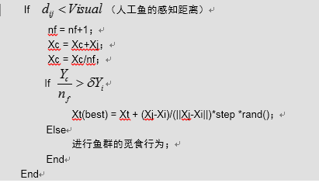
MATLAB优化算法案例分析与应用
第三十章
30.4.2 聚群行为

Slide 12
MATLAB优化算法案例分析与应用
第三十章
30.4.4 随机行为
随机行为的实现较简单，就是在视野中随机选择一个状态，然后向该方向移动，其实，它是觅食行为的一个缺省行为。
30.4.5 约束行为
在寻优过程中，由于聚群行为、随机行为等操作的作用，容易使得人工鱼的状态变得不可行，这时就需要加入相应的约束来对其进行规整化，使它们由无效状态或不可行状态转变成可行的。

Slide 13
MATLAB优化算法案例分析与应用
第三十章
30.4.6 公告板
公告板用来记录最优人工鱼个体的状态。各人工鱼个体在寻优过程中，每次行动完毕就检验自身状态与公告板的状态，如果自身状态优于公告板状态，就将公告板的状态改写为自身状态，这样就使公告板记录下历史最优的状态。
30.4.7 移动策略
移动策略是原行为评价的一种延伸，可以依旧采用原行为评价的模式，也可以采取一定的行动策略，如先进行追尾行为，如果没有进步再进行觅食行为，如果还没有进步则进行聚群行为，如果依然没有进步就进行随机移动行为。

Slide 14
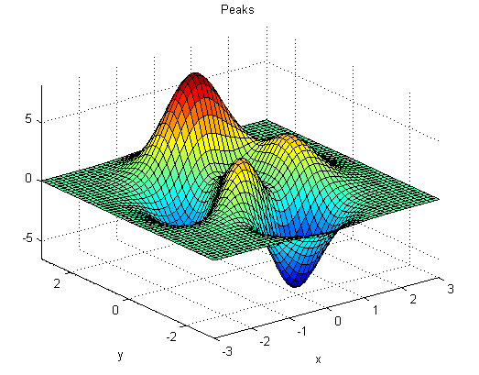
MATLAB优化算法案例分析与应用
第三十章
30.6 基于鱼群算法的函数寻优及MATLAB实现
图30- 4 待寻优函数

Slide 15
MATLAB优化算法案例分析与应用
第三十章
%% 参数设置
fishnum=100; % 生成100只人工鱼
MAXGEN=50; % 最多迭代次数
try_number=100; % 最多试探次数
visual=1; % 感知距离
delta=0.618; % 拥挤度因子
step=0.1; % 步长
%% 初始化鱼群
lb_ub=[-10,10,2;];
X=AF_init(fishnum,lb_ub); % 初始化
LBUB=[];
for i=1:size(lb_ub,1)
LBUB=[LBUB;repmat(lb_ub(i,1:2),lb_ub(i,3),1)];
end
gen=1;
BestY=-1*ones(1,MAXGEN); % 每步中最优的函数值
BestX=-1*ones(2,MAXGEN); % 每步中最优的自变量
besty=-100; % 最优函数值
Y=AF_foodconsistence(X); % 待优化目标函数

Slide 16
MATLAB优化算法案例分析与应用
第三十章
相应的待优化函数即适应度函数如下：
function [Y]=AF_foodconsistence(X)
fishnum=size(X,2);
for i=1:fishnum
x = X(1,i); y = X(2,i);
Y(1,i) = 3*(1-x).^2.*exp(-(x.^2) - (y+1).^2) ... % 目标函数
- 10*(x/5 - x.^3 - y.^5).*exp(-x.^2-y.^2) ...
- 1/3*exp(-(x+1).^2 - y.^2);
end

Slide 17
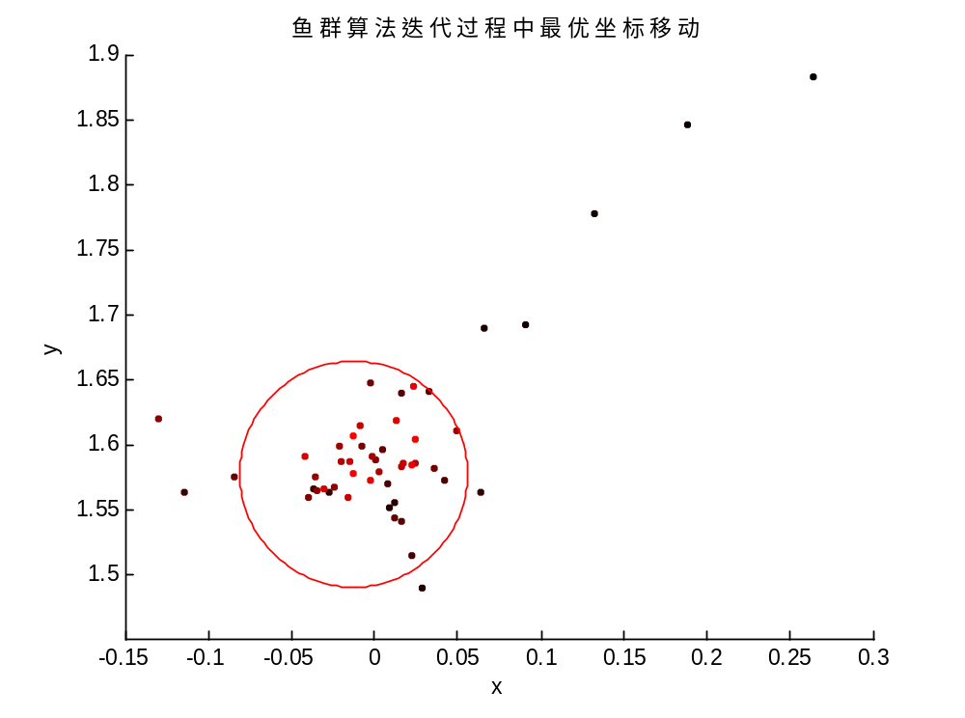
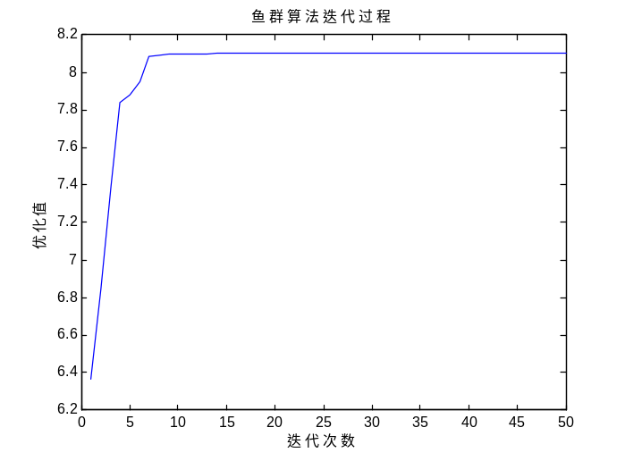
MATLAB优化算法案例分析与应用
第三十章

Slide 18
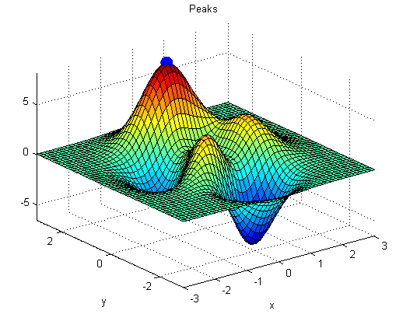
MATLAB优化算法案例分析与应用
第三十章

